Slide 1
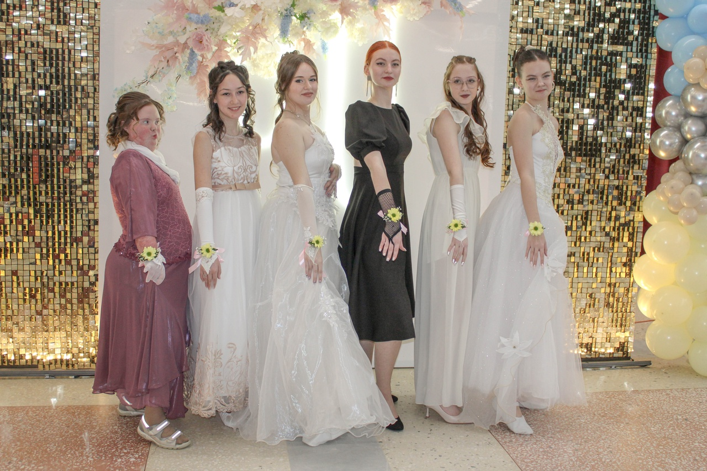
Свердловская область
г. Нижний Тагил
Автор проекта:
Рязанцева Полина, 14 лет
Наставник:
Козырева Елена Васильевна
II Подростковый инклюзивный бал «Вдохновение»

Slide 2
Проблематика и актуальность
В настоящий момент в Российской Федерации (по данным Федеральной службы государственной статистики) свыше 735 тысяч детей с инвалидностью.
В Нижнем Тагиле по данным статистике зарегистрировано в 2024 году – 1 688 детей-инвалидов.
70% инвалидов ведут пассивный образ жизни.
Инклюзивный бал – это уникальное по формату
социально-культурное мероприятие, объединяющее детей
и подростков с различными формами инвалидности и без неё.

Slide 3
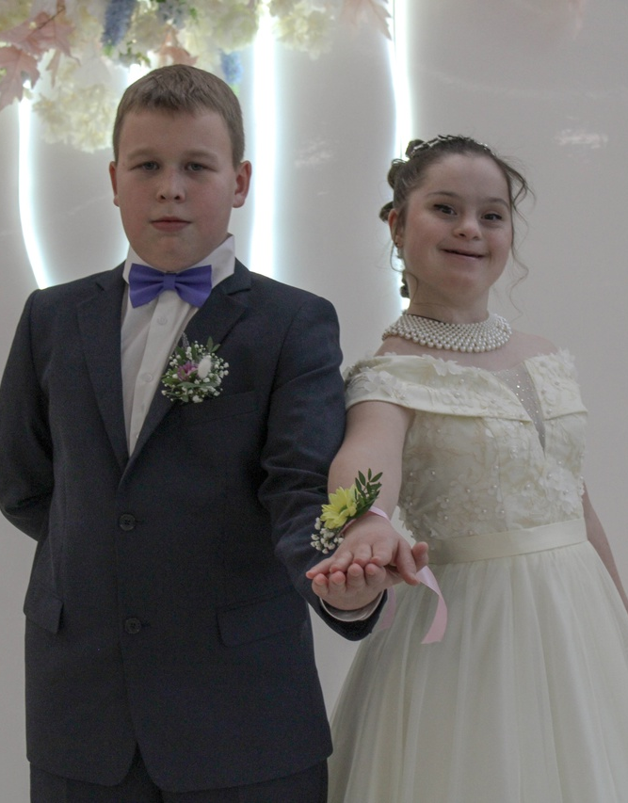
Цель проекта
Повышение уровня социальной адаптации и вовлеченности в культурные процессы не менее 80 подростков города Нижний Тагил с различными видами инвалидности и без в возрасте от 7 до 18 лет посредством проведения II подросткового инклюзивного бала «Вдохновение»
в 2024 году.
Целевая аудитория:
дети с инвалидностью в возрасте с 7 до 18 лет в количестве 80 человек.

Slide 4
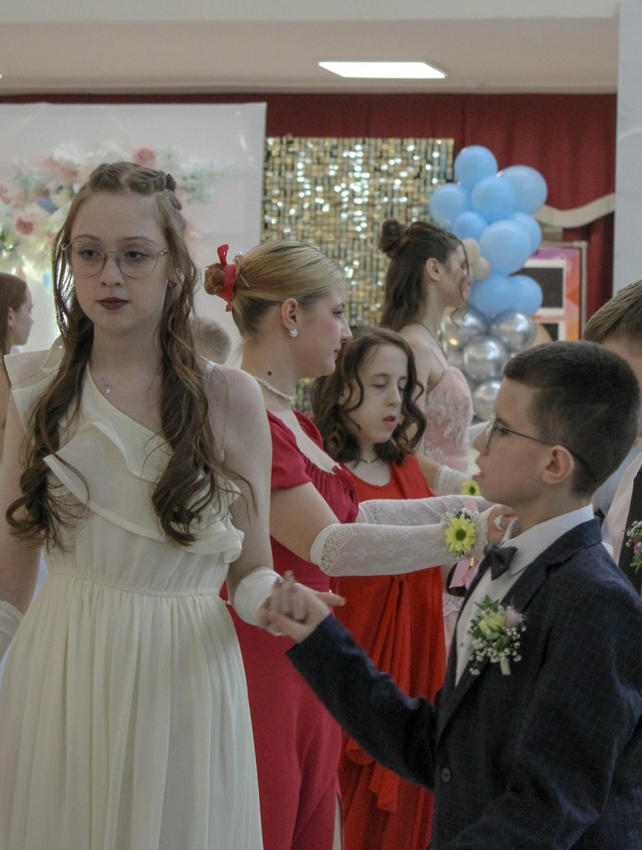
Почему танец?
Получение положительных эмоций.
Расширение круга общения подростков с инвалидностью.
Приобретение новых знакомств среди сверстников с различной формой инвалидности и без нее.
Развитие моторики и координации.
.
С помощью чего?
Классическая музыка
Игровые элементы
Музыкальные игры
Хороводы
Общение и взаимодействие друг с другом.

Slide 5

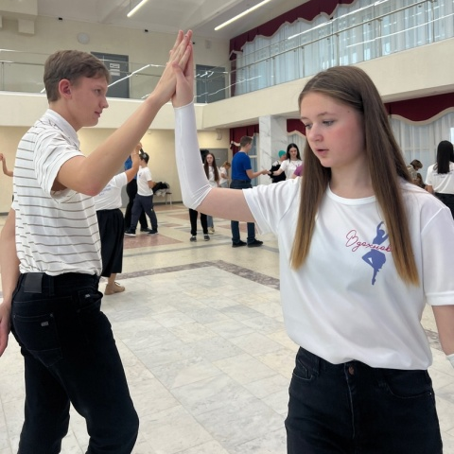
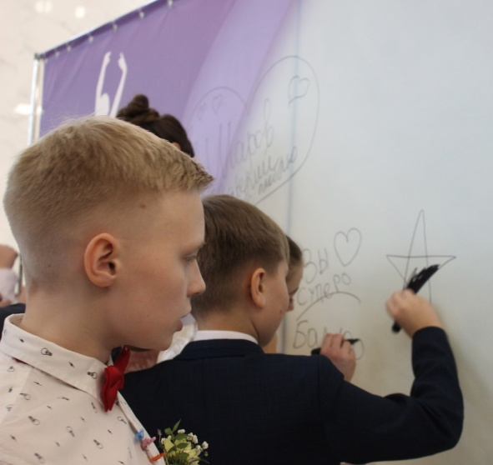
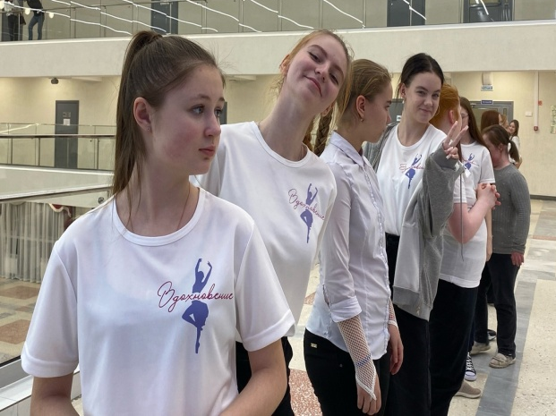

План реализации
II Подростковый инклюзивный бал «Вдохновение»
ноябрь 2024г.
Репетиционный процесс и лекции по этикету.
Октябрь-ноябрь 2024 г.
Сбор заявок и регистрация участников.
Сентябрь 2024 г.
Разработка и утверждение,
Информирование потенциальных участников
Август 2024 г.

Slide 6
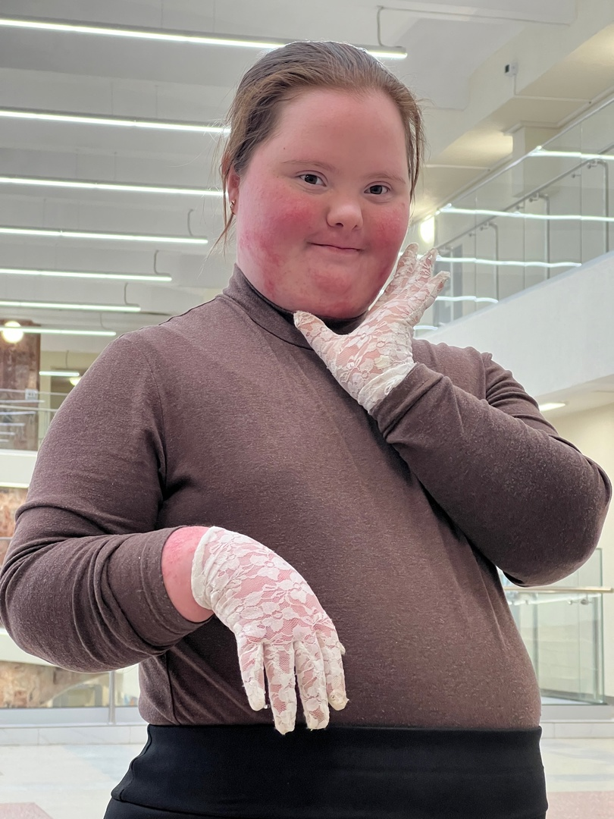
II Подростковый инклюзивный бал «Вдохновение»:
возможность совместного досуга детей и подростков с инвалидностью и без, их друзей и членов семей
10 репетиций
5 бесед о жизни и творчестве А.С. Пушкина
3 лекции о бальном этикете
1 инклюзивный бал
победители в номинациях «Король и Королева бала», «Романтическая пара», «Выбор сердца», «Королевский образ», «Вдохновение», «Инклюзивная пара».

Slide 7
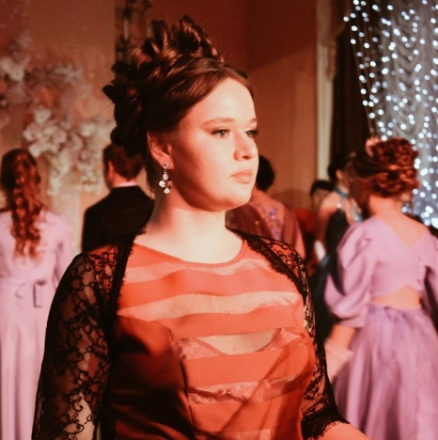
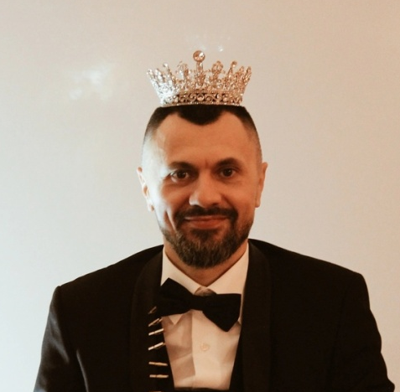
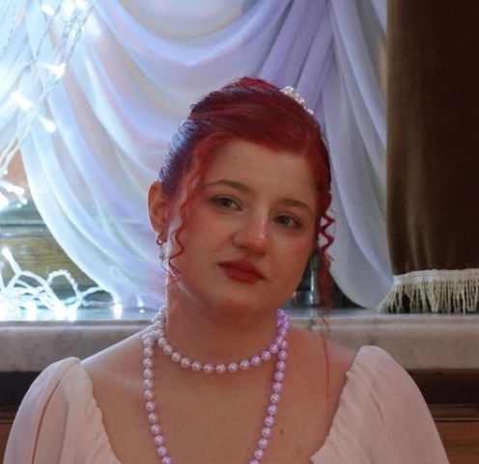
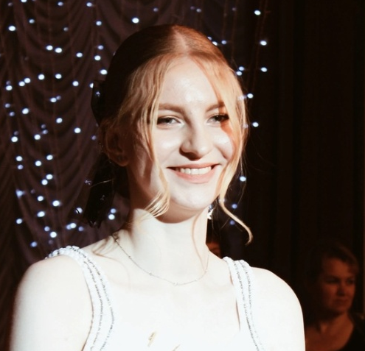
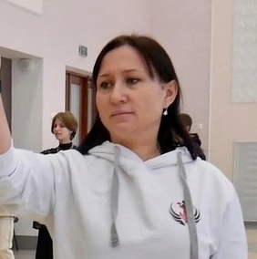
команда проекта
Рязанцева
Полина
Козырева
Елена
Зяблицев
Максим
Контова
Александра
Перезолова
Юлия
Автор проекта, организатор бала. Организация сбора заявок, администратор группы проекта в социальных сетях.
Наставник проекта, хореограф бала, организатор репетиционного процесса, работа с партнерами.
Руководитель инклюзивного общества «Новая реальность», работа с участниками и партнерами, СМИ.
Руководитель волонтерского движения. Ведущая занятий о жизни и творчестве
А.С. Пушкина
Организатор репетиционного процесса, хореограф бала. Ведущая занятий о бальном этикете.

Slide 8
Бюджет проекта - грант
Наименование расходов | Стоимость одной единицы (руб.) | Кол-во | Итого требуется (руб.)
Фотозона «Инклюзивный подростковый бал "Вдохновение" | 20 000 | 1 | 20 000
Корона для победителя в номинации «Король бала» | 3 000 | 1 | 3 000
Корона для победительницы в номинации «Королева бала» | 3 000 | 1 | 3 000
Сувенирные наборы для участников бала | 500 | 80 | 40 000
Подарки для победителей в номинации, (5 номинаций 10 победителей) | 1 000 | 10 | 10 000
Чайная церемония для участников бала | 250 | 80 | 20 000
Баннер "Инклюзивный подростковый бал "Вдохновение" | 6500 | 1 | 6 500
Итого |  |  | 102 500

Slide 9
Бюджет проекта - софинансирование
Собственный вклад, услуги, другое | Партнеры
Оборудование (ноутбук, принтер). Разработка дизайна афиш бала, дипломов и сертификатов, печать. Роллерный стенд ROLL UP R10 (85*200 см) + баннер 0,85. Конструкция для баннера Услуги фото- и видеосъемки. Волонтеры. SMM-услуги. Проведение бала. | Букет для победителей в номинации «Король и Королева бала», 2 шт. Помещение, стулья, музыкальное оборудование для проведения репетиций и бала. Информационная, организационная и методическая поддержка.
23 000 руб. | 43 000 руб.

Slide 10






Партнеры проекта
Администрация и бюджетные учреждения
Общественные организации
Информационные
НТМОО "ЦЕНТР ОБЩЕСТВЕННЫХ ИНИЦИАТИВ»
Управление по физической культуре, спорту и молодежной политики Администрации города Нижний Тагил
Инклюзивные балы России - Нижний Тагил
Движение Первых
Свердловской области

Slide 11
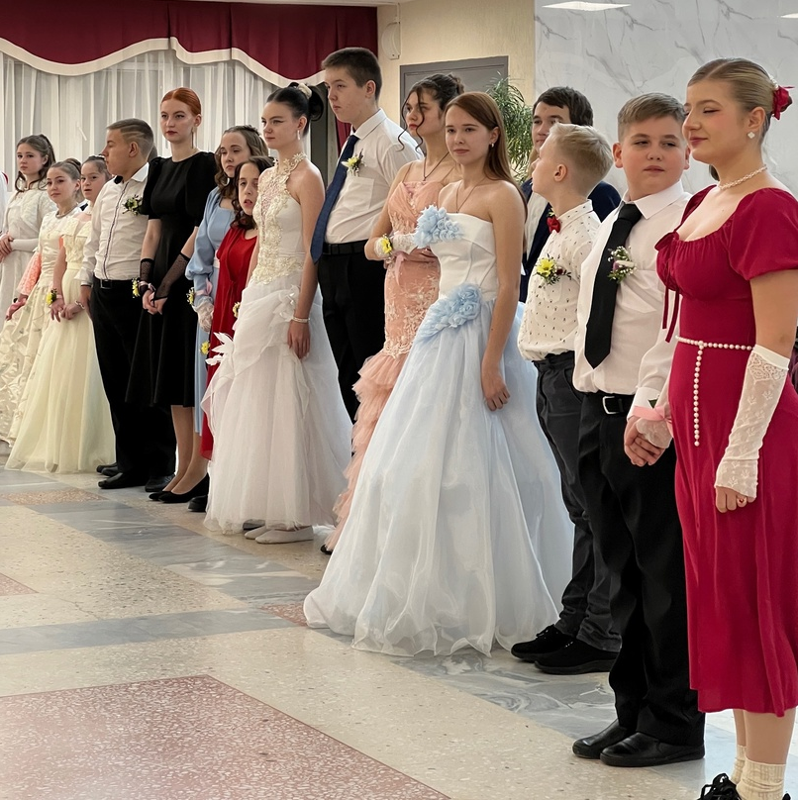
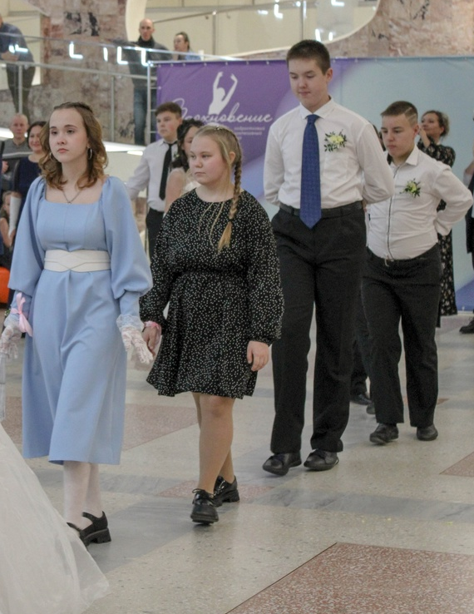
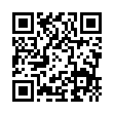
II Подростковый инклюзивный бал «Вдохновение»

